Slide 1
COmplejidad

Slide 2
T(n)=(nLogn)
Existen algoritmos que pueden describirse por la siguiente relación de recurrencia:
f(1) = 1
f(n) = n + 2 f(n/2)
En cada iteración el problema puede descomponerse en dos subproblemas similares pero de la mitad del tamaño.

Slide 3
La fórmula anterior es un ejemplo de los algoritmos basados en el paradigma: Dividir para vencer. Origina los métodos de solución basados en particiones.
La solución de la ecuación de recurrencia es : f(n) = n log2n

Slide 4
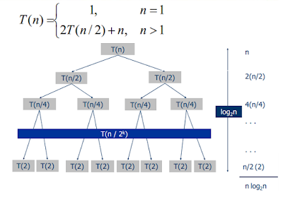
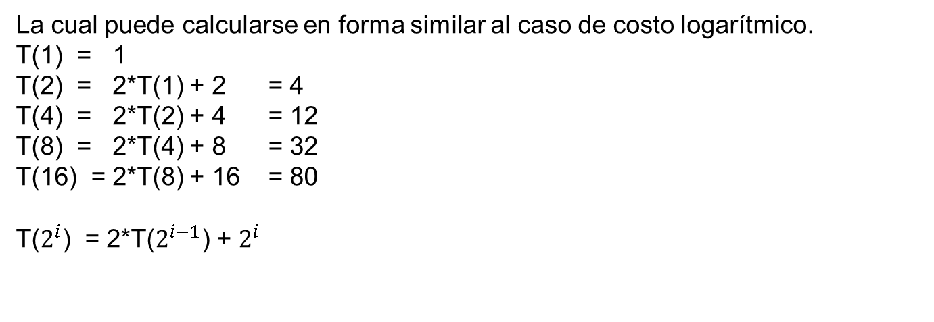
La cual puede calcularse en forma similar al caso de costo logarítmico.
T(1) = 1
T(2) = 2*T(1) + 2 = 4
T(4) = 2*T(2) + 4 = 12
T(8) = 2*T(4) + 8 = 32
T(16) = 2*T(8) + 16 = 80
T($2^{i}$) = 2*T($2^{i−1}$) + $2^{i}$

